Slide 1
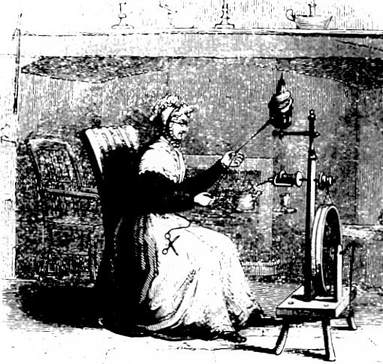
Sprememba družine in odnos moški - ženska

Slide 2
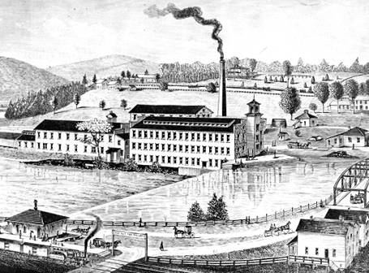
PREDINDUSTRIJSKA DOBA(sprememba družine) Podlaga za zgodovinsko raziskovanje družine so bile:
Matične knjige
Krstne knjige
Poročne knjige
Mrliške knjige
Popisi prebivalstva
Fotografije
Ostanki materialne kulturne dediščine
Spomini posameznikov
Vse to nam pove o načinu družinskega življenja, načinu oblačenja, prehranjevanja in v kakšnem okolju so živeli.

Slide 3
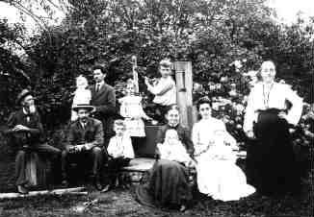
HIŠNA SKUPNOST V predindustrijski družbi je bila družina skupnost vseh oseb, ki so živele pod eno streho. Hišna skupnost je dosegala le nekaj oseb:
Krvni sorodniki različnih generacij
Otroci v reji in posvojenci
Dekle in hlapce
Pomočnike in vajence
Služničad
Druge najemnike
Po evropi so se skupnosti sicer razlikovale.

Slide 4
Skupne lastnosti predindustrijske Evropske družine
Družina je bila gospodarska skupnost -stanovanjski in delovni prostori so tvorili celoto
Delovno mesto ni bilo ločeno od stanovanjskih prostorov
Glava družine(mož) je vodil hišno gospodarstvo→zastopal je hišo na vzven
Njegova žena pa ima glavno besedo v gospodinjstvu
Člani družine, ki so bili ali niso bili v sorodu so delali brez plačila, s tem so si pridobili streho nad glavo, obleko, čevlje ter hrano
Otroci so bili bodoča delovna sila in zagotovilo, da bodo na stara leta njihovih staršev skrbeli zanje
Gospodarske in pravne prisile:
tlačanstvo
dedno pravo
cehovska pravila
poročni predpisi
Teh družinskih pravil so se najbolj držali v kmečkem okolju, se pravi na podeželju. To pa se je spremenilo v drugi polovici 19. stoletja. Mnogo služničadi je bežalo iz podeželja. Še danes poznamo mnogo kmečkih družin, ki so za pomoč na kmetiji črpale iz velikega števila otrok in sorodstva.

Slide 5
V zadnjih desetletjih se je to malo spremenilo, zaradi strojne mehanizacije kmetijske proizvodnje. Kmečka družina ne rabi več toliko delovne sile, zaradi strojev
S tem je upadlo število družinskih članov, kmečka gospodinjstva so se zmanjšala.
INDUSTRIJSKA DOBA(sprememba družine)
V industrijski dobi, družina ni bila več odločilna in temeljita oblika organizacije dela. Najpomembnejša posledica učinkovanja mezdnega dela na družino je bila ločitev stanovanja in delovnega prostora.

Slide 6
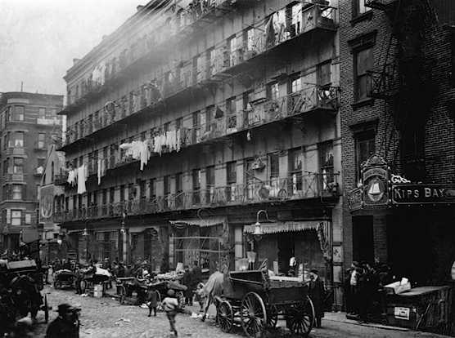
Skupne lastnosti meščanske družine v industrijski dobi
ločitev delovnega mesta od stanovanja(ločitev zasebnega in delovnega življenja)
zaslužek meščanov je presegel najmanjšo mejo za preživetje
ločitev zasebnih prostorov v stanovanju(spalnica, otroška soba ločena od jedilnice)
s tem so pokazali moč in ugled družine
ločeni so bili tudi prostori za služkinje
Namesto”gospodarske skupnosti” je bilo meščanom vzor ljubeče zakonsko življenje(dom je predstavljal varno zavetje družine)
odgovornost staršev pri vzgoji otrok(potrebna izobrazba dečkov ter preskrba deklic za bodoče življenje→gospodinjstvo)

Slide 7
BOGATE MEŠČANSKE in PLEMIŠKE DRUŽINE
takšno življenje so si lahko privoščili samo zelo premožni meščani
s tem so hoteli narediti manjšo razliko med plemstvom in meščani
podobno kot plemstvo so se tudi bogati meščani lepo obnašali in pogovarjali(to so prebrali v knjigah)
navade in vedenja pri mizi, način oblačenja, odnos do drugih(tudi pri tem so se zgledovali po plemstvu)
vidno so pokazali, da se razlikujejo od malega meščanstva in industrijskih delavcev

Slide 8
BOGATE MEŠČANSKE DRUŽINE
imenitni meščani so se distancirali do sloja služničadi(bili so izkoriščeni, zapostavljeni…)
služkinje so bile pri prehrani, stanovanju in delu plačila osebno in prostorsko ločene od družine
njihove stanovanjske razmere so bile slabe, prenočevale so v kuhinjah, v predsobah na zložljivih posteljah ali pa predalniku
nekatere meščanske družine so imela posebno izbo, ki je bila odmaknjena od gospodarjevih prostorov in je bila povezana le s kuhinjo in shrambo
sobe v katerih so bivale služkinje so bile izredno majhne, vanje ni bilo mogoče postaviti drugega kot posteljo in omaro
pomanjkanje zraka, svetlobe, pozimi pa tudi ni bilo ogrevanja

Slide 9
ZELO BOGATE MEŠČANSKE DRUŽINE
nekoliko bolje so stanovale služkinje v meščanskih vilah
v njihove stanovanjske prostore je vodil poseben vhod z dvorišča, ki je simboliziral ločitev meščanske družine od služničadi
s posebnim vhodom je postalo še bolj očitno in opazno, da so bile služkinje manj vredne od družine

Slide 10
SIROMAŠNE MEŠČANSKE DRUŽINE
življenje siromašnejših meščanskih družin je bilo mnogo skromneješ
mati in gospodinja ni imela kuharice, služkinj in vzgojiteljic otrok(za vse je poskrbela sama)

Slide 11
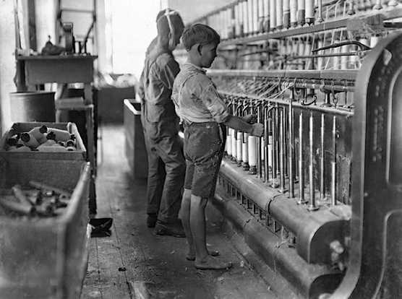
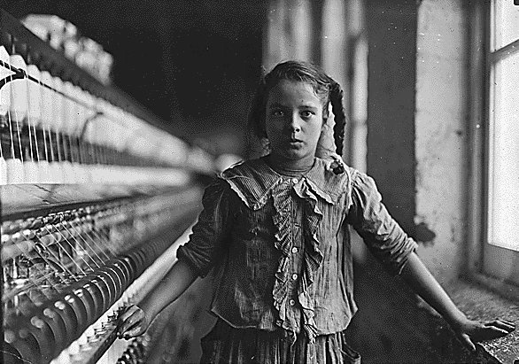
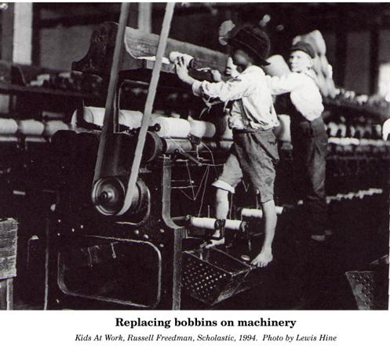
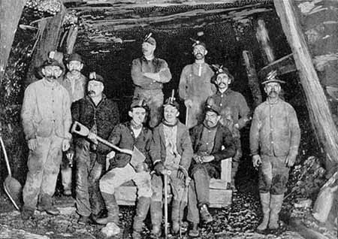
DELAVSKE DRUŽINE
najsiromašnejše je bilo življenje v delavskih družinah
tu ni bilo ne duha ne sluha o meščanskem miru in udobju
matere in otroci so morali delati poleg očeta za dodaten zaslužek, da je družina sploh preživela

Slide 12
Razlike med moškim in žensko
patriarhalni družbeni red (gospodar je oče)
oče je imel edini vlogo upravljalca družinskega premoženja
s tem se je očetovska avtoriteta v meščanski družini še okrepila
oče je določal življenjski ritem(navade, želje, način življenja celotne družine)
ženska je bila stopnja nižje od moškega
zanjo je bila značilna trojna vloga(mati,soproga,gospodinja)
poklicni uspeh in zaslužek, ki ga je dosegel moški zunaj hiše ali stanovanja je hotel prikazati tudi doma-ne le s čudovito hišo in služničadjo, s slavnostnimi večerjami, temveč tudi z pripadajočo ženo
za bodočo soprogo je bilo zaželeno, da je iz dobre hiše in, da v zakon prinese dobro doto
morale so se ukvarjati z gospodinjstvom in vzgojo otrok

Slide 13
Šolanje
v zadnjih desetletjih 19. stoletja je šola v večini evropskih držav postala obvezba
starše, ki otrok niso poslali v šolo so kaznovali
predvsem v osnovni šoli so porednost in lenobo učencev telesno kaznovali
višješolsko izobraževanje otrok je bilo zelo drago
šele na prelomu 19. v 20. stoletje so se pojavile spremembe po neodvisnosti od staršev in samoodločenje v šoli
v drugi polovici 19. stoletja se je družba zelo spremenila
prej so ljudje večinoma ostali pripadniki družbenega sloja, ki so mu pripadali starši
odslej pa se je vedno pogosteje zgodilo, da so se nekateri povzpeli med višje družbene sloje
mali obrtniki so s pametjo in delavnostjo postali veliki podjetniki
prodajalec časopisov je s spretnostjo obogatel in dosegel večji družbeni ugled
na poti človeka navzgor so bili vedno bolj pomembni dosežki, uspehi, podjetnost in zmogljivost
te spremembe so v družbi vplivale tudi na položaj žensk
vedno več žensk se je zaposlovalo
zato naj bi deklicam pri vzgoji in izobraževanju ponudili enake možnosti kot dečkom
začeli so ustanavljati dekliške poklicne srednje šole
izborile so si tudi pravico do visokega šolanja in opravljanja izpitov na univerzah

